Slide 2
WOCSA
https://www.linkedin.com/company/wocsa/
https://www.wocsa.org/
WOCSA (Worldwide Open Cyber Security Association) is a federation of non profit association with a head quarter based in France.
Cybersecurity is a public affair in which everyone has to take a part.
WOCSA joins experts with other people to take care of our digital life.
https://github.com/wocsa

Slide 3
Meetup Ethical Hacking Workshop
https://www.linkedin.com/company/wocsa/
https://www.wocsa.org/
1 animateur propose un sujet sur la thématique de la cybersécurité
L’atelier a un format d’environ 2 heures
Une partie pour introduire le sujet et les notions
Une partie pratique pour mettre en application
Exemple : rubber ducky, OSINT, forensic, attaques sur le wifi…
https://github.com/wocsa

Slide 4
Les bases du forensic Windows
https://www.linkedin.com/company/wocsa/
https://www.wocsa.org/
Domaine de la cyber qui consiste à collecter, préserver et analyser des preuves numériques pour comprendre les incidents de sécurité
Objectif :
Comprendre les étapes d’un incident
Identifier le point d’entrée
Proposer des ameliorations
Environnement : A peu près partout où il y a des traces
Etapes :
Collecter les logs
Sécuriser les logs (copie)
Analyser
Restituer
https://github.com/wocsa

Slide 5
Indicateurs de Compromissions (IOCs)
https://www.linkedin.com/company/wocsa/
https://www.wocsa.org/
Un IoC est une donnée permettant d’identifier la présence d’une infection. Un IOC peut prendre plusieurs formes:
Adresse IP, un nom de domaine, une URL
Hash de fichier
Un chemin / nom de fichier
Une clé de registre
...
Les IOCs peuvent être utilisés lors de l’investigation numérique d’un système pour rechercher la présence d’une menace spécifique.
https://github.com/wocsa

Slide 6
Artefact
https://www.linkedin.com/company/wocsa/
https://www.wocsa.org/
Dans le domaine de l’investigation numérique, le terme Artefact désigne un type de données pouvant fournir des éléments permettant de retracer l’activité d’un système.
Exemples d’artefacts connus:
Historique de navigation
Documents récents
Logs firewall
…
https://github.com/wocsa

Slide 7
Horodatage
https://www.linkedin.com/company/wocsa/
https://www.wocsa.org/
Lors d’une investigation numérique, il est fréquent de plusieurs sources de données soient analysées et que le résultat de ces analyses soient combinées pour avoir une vue globale.
Pour que cette vue globale soit cohérente, il faut que tous les événements soient exprimés en utilisant le même fuseau horaire. On utilise généralement l’UTC.
Déterminer le fuseau horaire pour chaque système
Vérifier si les systèmes sont à l’heure
Pour chaque source de données, déterminer si les dates et heures sont stockées en UTC ou en Local Time
Vérifier comment les outils interprètent les dates!
https://github.com/wocsa

Slide 8
Système de fichiers
https://www.linkedin.com/company/wocsa/
https://www.wocsa.org/
Un système de fichiers représente les différentes structures, noms et agencements nécessaires à l’organisation des données sur un support de stockage. Il permet ainsi de retrouver la donnée et d’y accéder.
3 couches peuvent être discernées:
Logique: présente les API accessibles par les applications depuis le système d’exploitation
Virtuelle: niveau d’abstraction supplémentaire permettant de gérer plusieurs disques physiques avec un seul disque virtuel
Physique: gère la communication et les opérations sur le support physique
https://github.com/wocsa

Slide 9
Système de fichiers : NTFS
https://www.linkedin.com/company/wocsa/
https://www.wocsa.org/
Système de fichiers propriétaire à Microsoft dont la première version a été publiée en 1993. Depuis 5 versions majeures se sont succédées. La dernière en date est NTFS 3.1 sortie en 2001 (Windows XP). Il n’y a pas eu de mise à jour majeure depuis, les nouvelles fonctionnalités ajoutées se reposant sur des composants existants.
Particularité : NTFS est un système de fichiers avec journal ($LogFile) permettant de tracer les métadonnées des changements afin d’être reproductible en cas de dysfonctionnement.
https://github.com/wocsa

Slide 10
Artefact #1 : MFT
https://www.linkedin.com/company/wocsa/
https://www.wocsa.org/
La MFT est le composant principal du système de fichiers NTFS. Elle contient les métadonnées associées à chaque fichier du système, ainsi que l’emplacement des blocs qui les composent. Pour les très petits fichiers, elle peut même embarquer la donnée elle-même.
Pour chaque fichier du système, la MFT contient notamment son nom, son emplacement, sa taille, les permissions associées, ainsi que 8 timestamps (Creation, Modification, Metadata and Access pour “Standard Information” et “Filename”).
Les informations sur les fichiers supprimés sont conservées tant que le bloc n’est pas réutilisé.
Fichier $MFT à la racine de la partition
https://github.com/wocsa

Slide 11
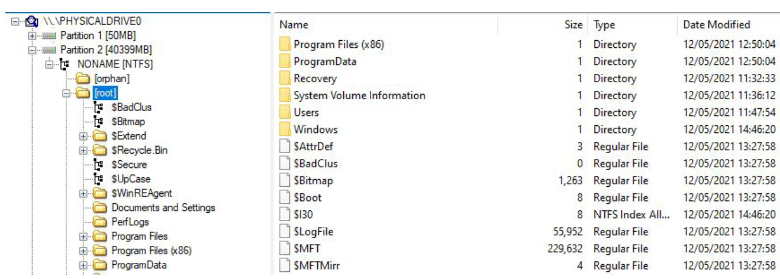
Artefact #1 : MFT
https://www.linkedin.com/company/wocsa/
https://www.wocsa.org/
https://github.com/wocsa

Slide 12
Artefact #1 : MFT
https://www.linkedin.com/company/wocsa/
https://www.wocsa.org/
Outils (Eric Zimmerman)
Parser la MFT du poste sur lequel on est (nécessite les droits admin)
PS C:\Users\Arnaud>MFTECmd.exe --csv C:\Users\Arnaud\Documents --csvf mft_parse.csv
Parser un fichier extrait d’une image disque :
PS C:\Users\ Arnaud >MFTECmd.exe -f .\MFT --csv C:\Users\ Arnaud \Documents --csvf mft_parse.csv
Il est aussi possible d’utiliser l’utilitaire MFTExplorer qui fournit une version graphique.
https://github.com/wocsa

Slide 13
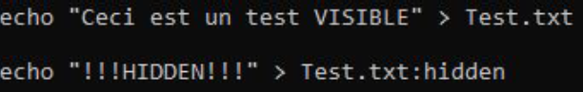
Artefact #2 : ADS
https://www.linkedin.com/company/wocsa/
https://www.wocsa.org/
Au sein du système de fichiers NTFS, tous les fichiers disposent de différents attributs, ils peuvent notamment posséder plusieurs attributs $DATA.
Lors de l’accès à un fichier, c’est le datastream “” (vide) qui est accédé (par exemple pour un fichier texte, ce sera le contenu du fichier).
Mais il est possible de créer d’autres stream en ajoutant “:” puis le nom du stream à utiliser sur un nom de fichier.
https://github.com/wocsa

Slide 14
Artefact #2 : ADS
https://www.linkedin.com/company/wocsa/
https://www.wocsa.org/
Depuis Windows XP2, lorsqu’un fichier est téléchargé depuis Internet depuis un navigateur sur un volume NTFS, un Alternate Data Stream (ADS) nommé Zone.Identifier est créé.
Les fichiers contenant un ADS et une ZoneID = 3 proviennent d’Internet:
ZoneID = 2 ⇒ URLZONE_TRUSTED
ZoneID = 3 ⇒ URLZONE_INTERNET
ZoneID = 4 ⇒ URLZONE_UNTRUSTED
PS C:\Users\ArnaudL'Hutereau\Downloads> Get-Content -path '.\dormir.png' -stream Zone.Identifier [ZoneTransfer] ZoneId=3 ReferrerUrl=https://www.flaticon.com/fr/chercher?type=icon&search-group=all&word=dormir&license=&color=&shape=&current_section=&author_id=&pack_id=&family_id=&style_id=&choice=&type= HostUrl=https://www.flaticon.com/fr/download/icon/6117351?icon_id=6117351&author=203&team=203&keyword=dormir&pack=packs%2Fpilates-56&style=2&format=png&color=%23000000&colored=1&size=512&selection=1&premium=0&type=standard&search=dormir
https://github.com/wocsa

Slide 15
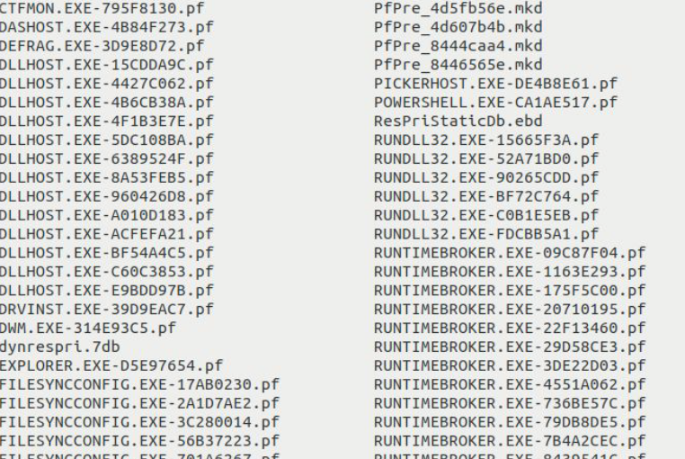
Artefact #3 : Prefetch
https://www.linkedin.com/company/wocsa/
https://www.wocsa.org/
Les fichiers Prefetch ont pour but d’accélérer le lancement d’applications.
Un fichier est créé avec le nom du programme à chaque lancement d’un programme, quel que soit l’emplacement d’origine de l’application.
Localisation : C:\Windows\Prefetch
Un fichier contient des métadonnées comme :
Le nom de l’exécutable (dans la limite de 29 caractères)
Le nombre de lancement (run count) ou les dates de lancement de l’application
Le Volume Path et le numéro de série du volume de stockage de l’application
Les fichiers et répertoires appelés par l’application durant son exécution
Horodatage :
Horodatage du dernier lancement
Horodatage de la création du volume sur lequel le fichier Prefetch a été créé
Volume
1 entrée par volume utilisé par l’application
https://github.com/wocsa

Slide 16
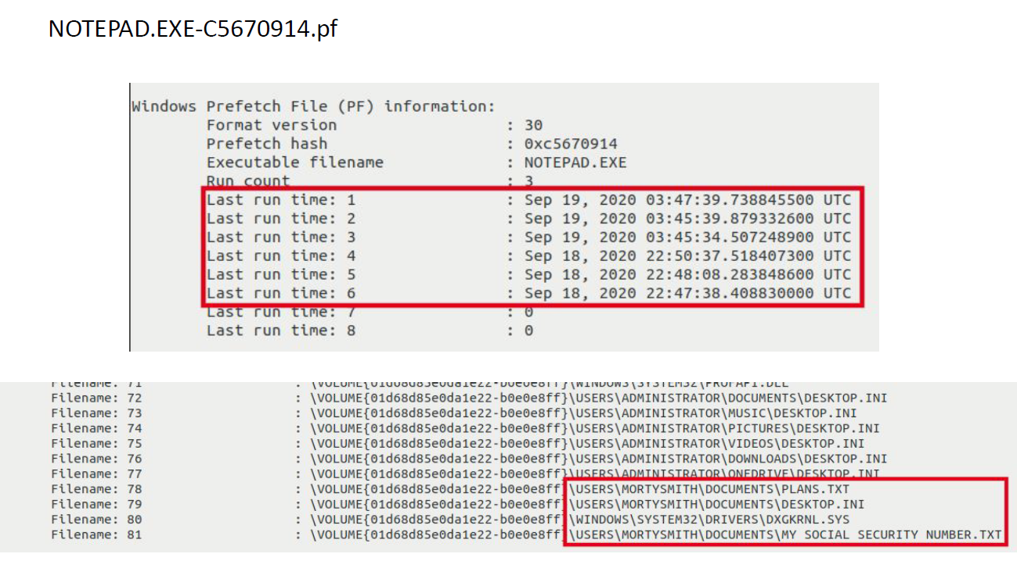
Artefact #3 : Prefetch
https://www.linkedin.com/company/wocsa/
https://www.wocsa.org/
https://github.com/wocsa

Slide 17
Artefact #3 : Prefetch
https://www.linkedin.com/company/wocsa/
https://www.wocsa.org/
Outils
EZ PECmd.exe (Windows)
Commande : PECmd.exe -f NOM_FICHIER
https://github.com/wocsa

Slide 18
Artefact #4 : SRUM
https://www.linkedin.com/company/wocsa/
https://www.wocsa.org/
Le System Ressource Usage Monitor surveille la consommation des ressources par les applications en cours d’exécution.
Dans un contexte Forensic, l’analyse de la base de données ainsi constituée fournit des informations sur les applications lancées, les accès réseau, etc.
Localisation :
C:\Windows\System32\sru
Outil
SrumECmd (https://ericzimmerman.github.io/#!index.md)
https://github.com/wocsa

Slide 19
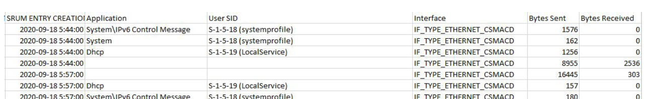
Artefact #4 : SRUM
https://www.linkedin.com/company/wocsa/
https://www.wocsa.org/
https://github.com/wocsa

Slide 20

Pratique
Un employé d'une entreprise a téléchargé un document et l'a exécuté sur son poste de travail.
Après l'exécution, il s'est rendu compte que le fichier n'a pas effectué l'action attendue : afficher la nouvelle campagne marketing.
Il a contacté le service de sécurité de l'entreprise pour signaler le problème.
Vous êtes chargé d'analyser le poste de travail pour comprendre ce qui s'est passé sur l'ordinateur depuis le téléchargement du fichier.

Slide 21
A disposition (sur github)
https://www.linkedin.com/company/wocsa/
https://www.wocsa.org/
Outils
EZ PECmd.exe (Windows)
Commande : PECmd.exe -f NOM_FICHIER
MFTECmd.exe (Windows)
SRU-Dump
Artefacts / Fichiers
Fichier « ads.txt » (Flux ADS Zone.Identifier du fichier téléchargé sur Internet)
Base SRUM
Fichiers des Prefetch
MFT (déjà en CSV)
Fichier « Window ServicextFG.bat.txt »
Fichier « libb1.py.txt »
https://github.com/wocsa

Slide 22
Objectif
https://www.linkedin.com/company/wocsa/
https://www.wocsa.org/
Confirmer la compromission du poste
Identifier les actions malveillantes réalisées (création de fichiers, exécution…)
Déterminer si une exfiltration de données a eu lieu
https://github.com/wocsa

Slide 23
Infostealers
https://www.linkedin.com/company/wocsa/
https://www.wocsa.org/
Un infostealer, ou « voleur d'informations », est un type de logiciel malveillant conçu pour infiltrer un système informatique afin de voler des informations sensibles telles que des identifiants de connexion, des données personnelles, des informations financières, etc.
Les principaux objectifs d'un infostealer sont les suivants :
Vol d'identifiants et de mots de passe : identifiants de connexion, des mots de passe et d'autres informations d'authentification à partir des navigateurs web, des clients de messagerie, des applications de messagerie instantanée, etc.
Collecte de données personnelles : noms, les adresses, les numéros de téléphone, les numéros de sécurité sociale, etc.
Exfiltration d'informations financières : numéros de carte de crédit, les informations de compte bancaire, les numéros de sécurité sociale, etc.
Surveillance des activités de l'utilisateur : frappes au clavier, en prenant des captures d'écran, en enregistrant les sessions de navigation web, etc.
https://github.com/wocsa

Slide 24
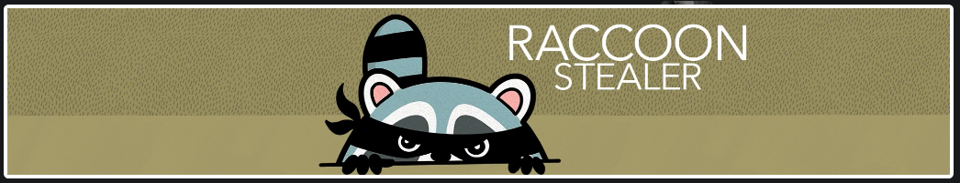
Infostealers
https://www.linkedin.com/company/wocsa/
https://www.wocsa.org/
Les méthodes de compromission utilisées par les infostealers peuvent varier
Quelques techniques couramment observées :
Phishing/Spam : Les attaquants peuvent distribuer des infostealers via des e-mails de phishing contenant des pièces jointes malveillantes ou des liens vers des sites web compromis.
Téléchargement malveillant : Les infostealers peuvent être téléchargés et installés sur un système par l'utilisateur lui-même, souvent en se faisant passer pour des logiciels légitimes ou des mises à jour de logiciels.
Infection par des logiciels malveillants déjà présents : Les infostealers peuvent être installés sur un système déjà compromis par d'autres types de logiciels malveillants, tels que des chevaux de Troie ou des ransomwares.
https://cyberint.com/blog/financial-services/raccoon-stealer/
https://github.com/wocsa

